Slide 1
Εφαρμογή online κρατήσεων ξενοδοχείου Aegean Blue Hotel
Ομάδα 30
Χρήστος Κατσανδρής – 1072755
Γεώργιος Τσιάλιος - 1072868

Slide 2
Στόχοι εφαρμογής – Use cases Πελάτης ξενοδοχείου
Δημιουργία λογαριασμού – Σύνδεση (προαιρετικά)
Αναζήτηση διαθέσιμων δωματίων με βάση ημερομηνίες διαμονής και πλήθος επισκεπτών
Κράτηση δωματίων – Συμπλήρωση προσωπικών στοιχείων
Λήψη επιβεβαίωσης κράτησης μέσω email
Επισκόπηση και διαχείριση κρατήσεων (αλλαγή ημερομηνιών, ακύρωση)
User story:
Ο Νίκος κλείνει δύο δίκλινα δωμάτια στο Aegean Blue Hotel για την τετραμελή οικογένειά του, για τις 25-28 Απριλίου. Στην κράτησή του συμπεριλαμβάνει πρωινό και δωρεάν ακύρωση. Λίγες μέρες μετά, αλλάζει τις ημερομηνίες της κράτησης για τις 2-5 Μαΐου.

Slide 3
Στόχοι εφαρμογής – Use cases Διευθυντής ξενοδοχείου
(Επιπλέον των λειτουργιών πελάτη)
Επισκόπηση και διαχείριση όλων των κρατήσεων (αλλαγή δωματίων, αλλαγή ημερομηνιών, ακύρωση)
Επεξεργασία τύπων δωματίων
User story:
Η Χρύσα, υπεύθυνη κρατήσεων του Aegean Blue Hotel, ελέγχει τις κρατήσεις της επόμενης εβδομάδας και πραγματοποιεί τις απαραίτητες αλλαγές. Έπειτα, προσθέτει έναν νέο τύπο δωματίου, καθορίζοντας τα χαρακτηριστικά του (φωτογραφίες, παροχές, τιμή).

Slide 4
Χάρτης πλοήγησης

Slide 5
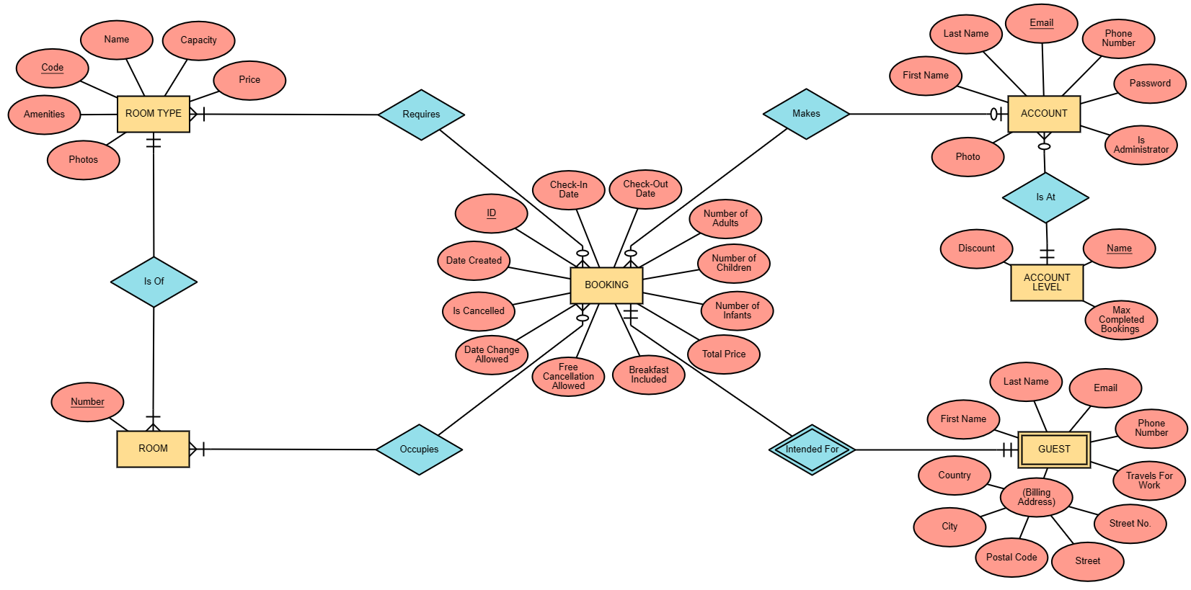
Διάγραμμα Οντοτήτων - Συσχετίσεων

